Slide 1


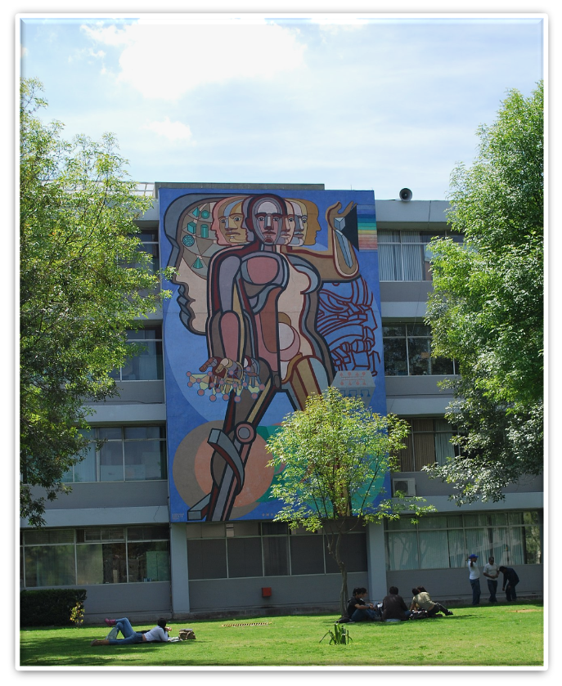
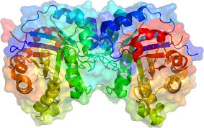
Dr. Yoarhy A. Amador Sánchez
yoarhy@xanum.uam.mx
Diseño Racional de Fármacos

Slide 2
Diseño racional de fármacos
Es un proceso sistemático que busca desarrollar moléculas bioactivas optimizadas para interactuar específicamente con un blanco biológico (como una enzima, receptor o proteína). Este proceso combina conocimientos de química, biología, farmacología y herramientas computacionales.
Etapas
Identificar la enfermedad a tratar
Identificar el blanco farmacológico
Establecer procedimientos de prueba
Encontrar un compuesto líder
Identificar relaciones Estructura–Actividad
Identificar un farmacóforo
Diseño del fármaco – optimizando interacciones con el blanco
Diseño del fármaco – optimizando propiedades farmacocinéticas
Pruebas toxicológicas y de seguridad
Desarrollo químico y producción
Patentes y asuntos regulatorios
Pruebas clínicas

Slide 3
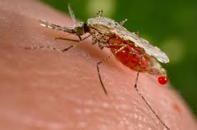
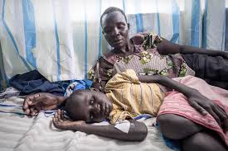
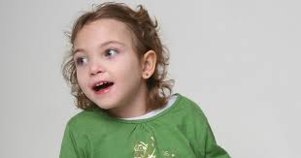
1. Identificación de la enfermedad a tratar
Relevancia médica
¿Qué tan grave o frecuente es la enfermedad?
¿Qué impacto tiene en la salud pública?
Malaria
249 millones de casos al año
Carga de la enfermedad
¿Ya existen tratamientos efectivos?
¿El tratamiento actual es caro, tóxico o poco eficaz?
Enfermedades con pocas o ninguna opción terapéutica suelen ser priorizadas (Ej. enfermedades raras).
Sindrome de Rett (muy rara y grave)
1 de cada 10,000 a 15,000 niñas

Slide 4
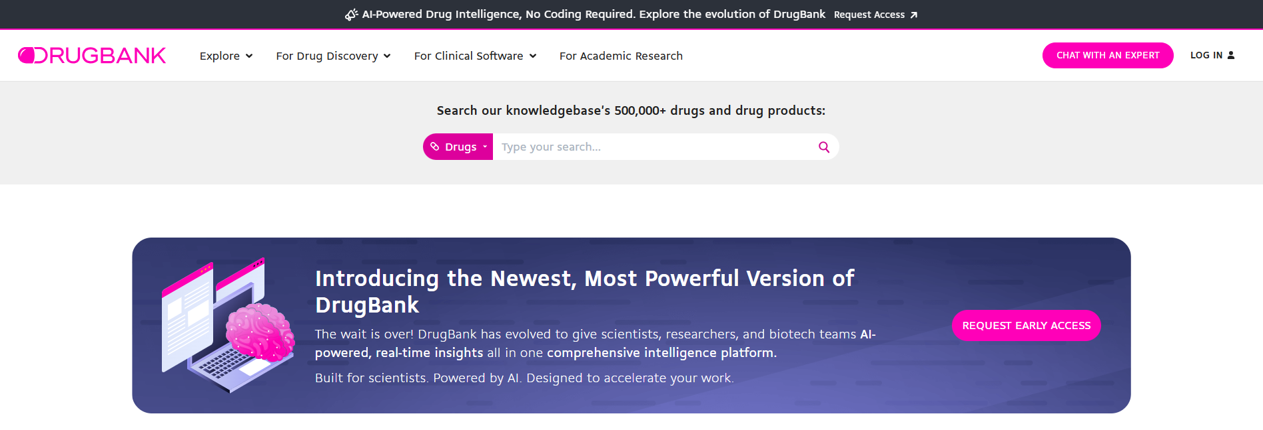
Bases de datos
DrugBank
Búsqueda por: nombre de enfermedad, fármaco, blanco molecular.
Contiene: información química, farmacológica y estructural de más de 15,000 fármacos.
Incluye: blancos, mecanismos de acción, interacciones y rutas metabólicas.

Slide 5
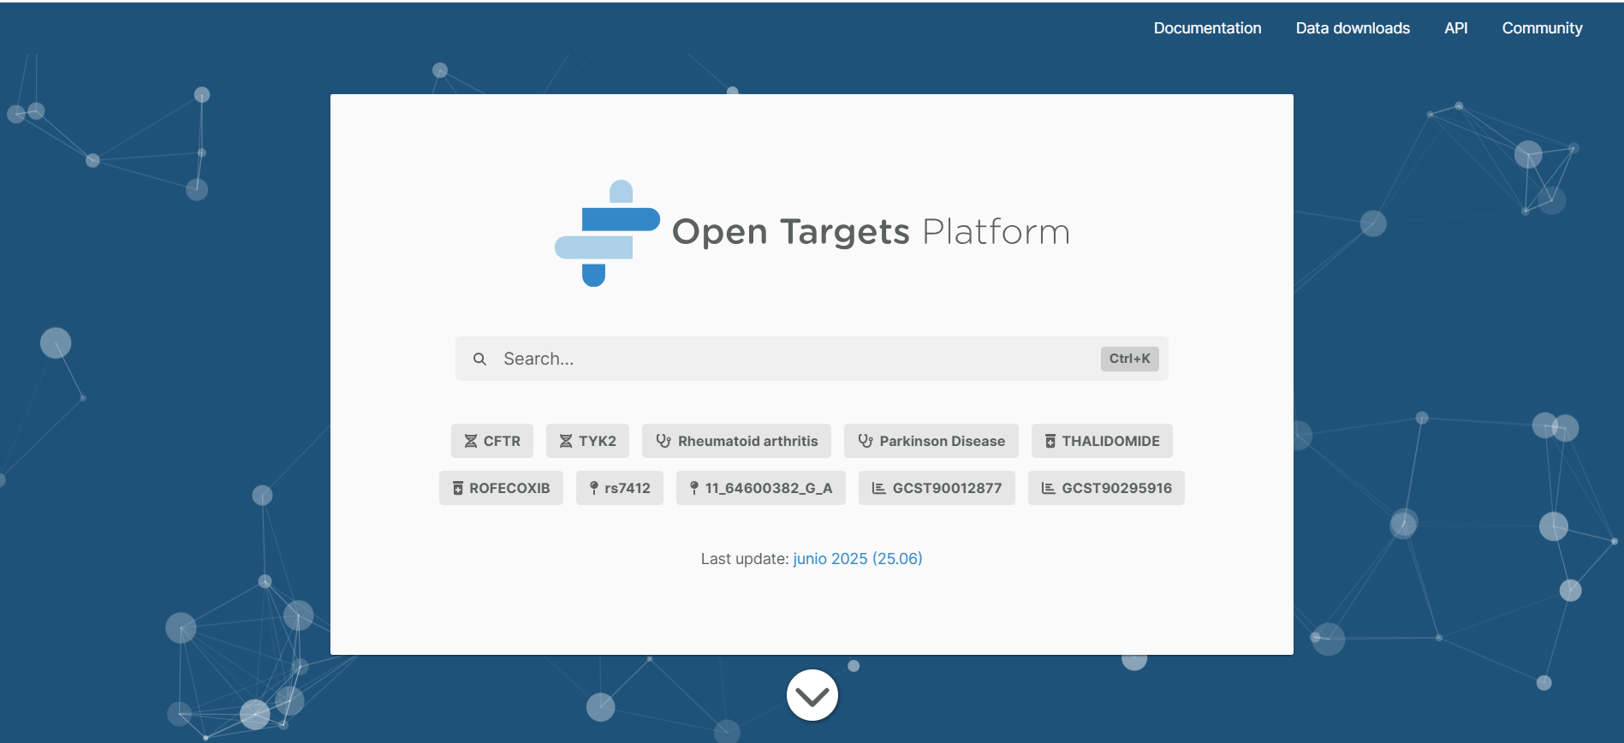
Bases de datos
Open Targets Platform
Herramienta colaborativa para vincular genes, enfermedades y fármacos.
Utiliza datos integrados de genómica, transcriptómica, proteómica, ensayos clínicos, etc.
Puedes priorizar blancos según evidencia científica.

Slide 6
2. Seleccionar el blanco
Más del 90%
son proteínas
Lípidos
  Lípidos de membranas celulares
Proteínas
Receptores
Enzimas
Proteínas transportadoras
Proteínas estructurales (tubulina)
C) Ácidos Nucleicos
DNA
RNA
D) Carbohidratos
  Carbohidratos de la superficie celular
  Antígenos y moléculas de reconocimiento

Slide 7
BLANCOS FARMACOLÓGICOS
Selectividad del Blanco
Entre especies
Agentes antibacterianos, antifúngicos y antivirales
Identificar blancos que sean únicos del patógeno invasor
Identificar blancos que sean compartidos pero con diferencias significativas en estructura
Dentro del cuerpo
Selectividad entre diferentes enzimas, receptores, etc.
Selectividad entre tipos de receptores y subtipos
Selectividad entre enzimas
Selectividad de órganos y tejidos

Slide 8
3. Establecer procedimientos de prueba
Se requieren ensayos de actividad para encontrar compuestos líderes y para la optimización del fármaco
Los ensayos pueden ser in vivo o in vitro
Ensayos in vivo
Realizados en animales vivos o humanos
Miden un efecto fisiológico observado
Miden la capacidad del fármaco de interactuar con su blanco y su capacidad de alcanzar ese blanco
Puede identificar posibles efectos colaterales
La racionalización puede ser difícil debido al número de factores involucrados

Slide 9
3. Establecer procedimientos de prueba
Ensayos in vitro
Los ensayos no se realizan en animales o humanos
  Moléculas blanco (enzimas aisladas o receptores)
  Células (células clonadas)
  Tejidos (tejido muscular)
  Órganos
  Microorganismos (para agentes antibacterianos)
Más apropiados para pruebas de rutina
Usados en cribado de alto rendimiento (HTS, High Throughput Screening)
Mide la interacción de un fármaco con el blanco.
Los resultados son más fácil de racionalizar – menos factores involucrados
No demuestra un efecto fisiológico o clínico
No identifica posibles efectos secundarios ni profármacos efectivos

Slide 10
Pruebas de inhibición con enzimas
Identificar inhibición competitiva o no competitiva
Fuerza de la inhibición medida como IC₅₀
IC₅₀ = concentración de inhibidor necesaria para reducir la actividad de la enzima al 50%
Pruebas con Receptores
No es fácil aislar receptores unidos a membrana
Relizadas con células completas, cultivos celulares u órganos aislados
Afinidad – fuerza con la cual los compuestos se unen a un receptor
Eficacia – mide el máximo efecto bioquímico que resulta de la unión de un compuesto al receptor
Potencia – concentración de un agonista requerido para producir 50% del máximo efecto posible
Fármaco
F
Ajuste inducido

Slide 11
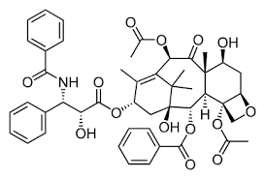
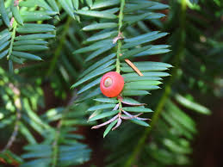
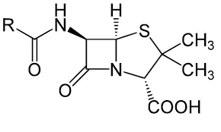
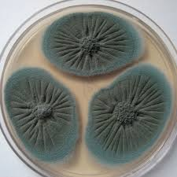
El Compuesto Líder
Un compuesto que demuestra una propiedad probablemente útil terapéuticamente
Usado como punto de partida para el diseño y desarrollo de un fármaco
Encontrado por diseño (modelado molecular) o por cribado de compuestos (naturales o sintéticos)
Necesario identificar una prueba apropiada a fin de encontrar un compuesto líder
Principio Activo – un compuesto que es aislado de un extracto natural y que es principalmente el responsable de la actividad farmacológica del extracto. A menudo utilizado como compuesto líder.
Taxol IC₅₀ = 1-10 nM
Taxus brevifolia
Penicilina IC₅₀ = 149.6 nM
Penicillium chrysogenum

Slide 12
Fuentes de Compuestos Líder
Flora (flores, árboles, arbustos)
Microorganismos (bacterias, hongos)
Fauna (ranas, serpientes, escorpiones)
Bioquímicos (neurotransmisores, hormonas)
Química marina (corales, bacterias, peces, etc)
El Mundo Natural
El Mundo Sintético
El Mundo Virtual
Síntesis química (tradicional)
Síntesis combinatoria y paralela
Diseño de fármacos asistido por computadora

Slide 13
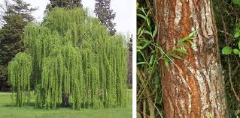
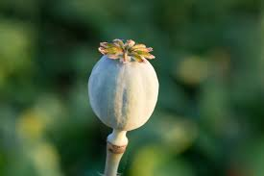
Compuestos Líder del Mundo Natural: Productos naturales
EXTRACTOS DE PLANTAS
ÁRBOL DEL SAUCE – ÁCIDO SALICÍLICO
Anhídrido
acético
Aspirina
ARBUSTO DE COCA – COCAÍNA
Procaina

Slide 14
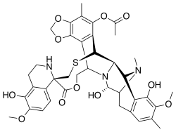
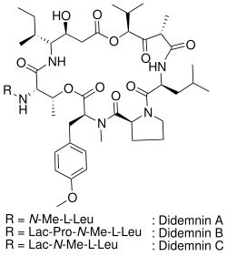

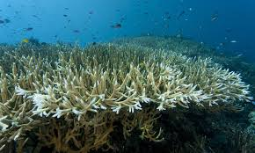
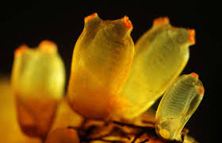
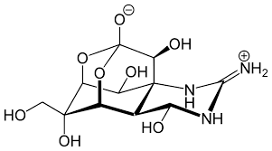
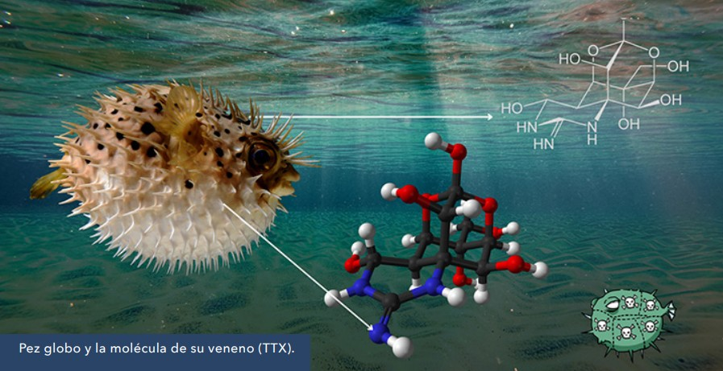
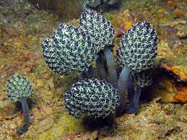
Compuestos Líder del Mundo Natural: Productos naturales
QUÍMICA MARINA Y DE CORALES
Curacin A
Lyngbya majuscula
ET-743
Quimioterapia antitumoral para el tratamiento del sarcoma de tejidos blandos
Antiviral, antitumoral.
Ecteinascidia turbinata
tetrodotoxina
Trididemnum solidum

Slide 15
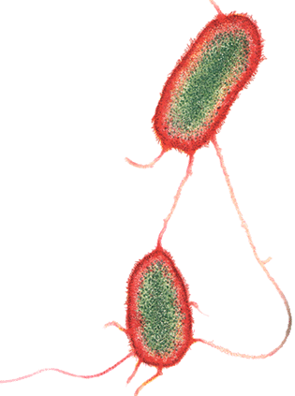
Compuestos Líder del Mundo Natural
MICRORGANISMOS

Slide 16
Compuestos Líder del Mundo Natural
MICRORGANISMOS
PENICILINA
CEFALOSPORINAS
TETRACICLINAS
ESTREPTOMICINA
CLORANFENICOL

Slide 17
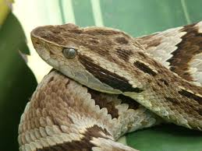
Compuestos Líder del Mundo Natural
VENENOS Y TOXINAS
Teprotido
Bothrops jararaca
Captopril
(antihipertensivo)

Slide 18
COMPUESTOS ENDÓGENOS
Sustancias producidas dentro de un organismo vivo, como hormonas y neurotransmisores,
que desempeñan funciones fisiológicas importantes
LIGANTES NATURALES PARA RECEPTORES
Broncodilatador
Antiasmático
Analgésico
Tratamiento de la migraña

Slide 19
Fuentes de compuestos lider
Síntesis química

Slide 20
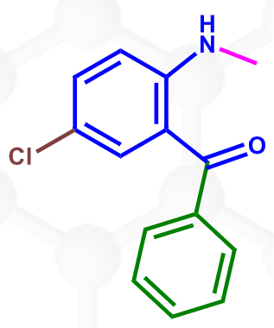
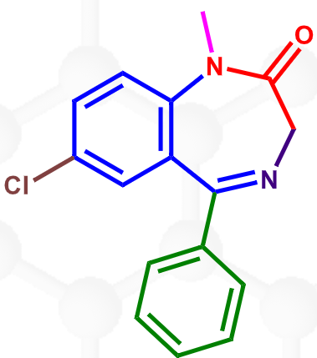
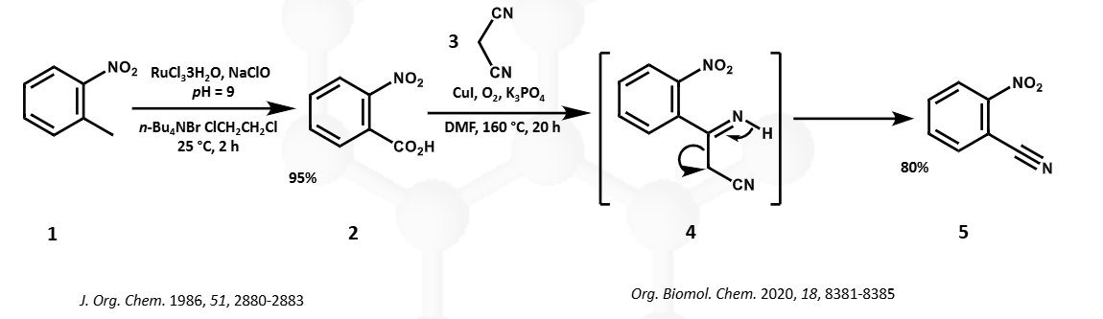
Síntesis a un objetivo: Síntesis del Diazepam
Síntesis del intermediario de benzofenona

Slide 21
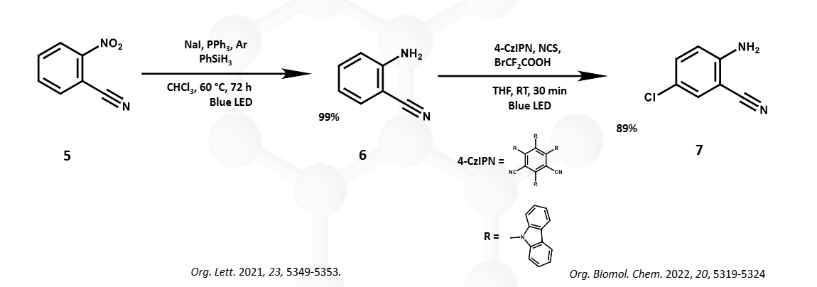
Síntesis del intermediario de benzofenona

Slide 22
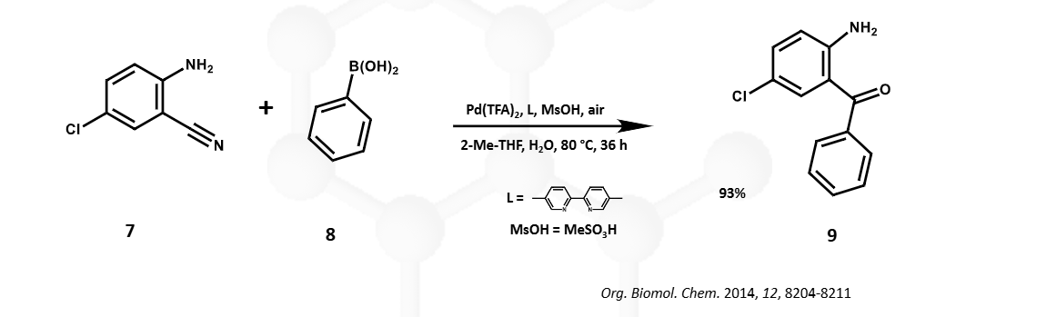
Síntesis del intermediario de benzofenona

Slide 23
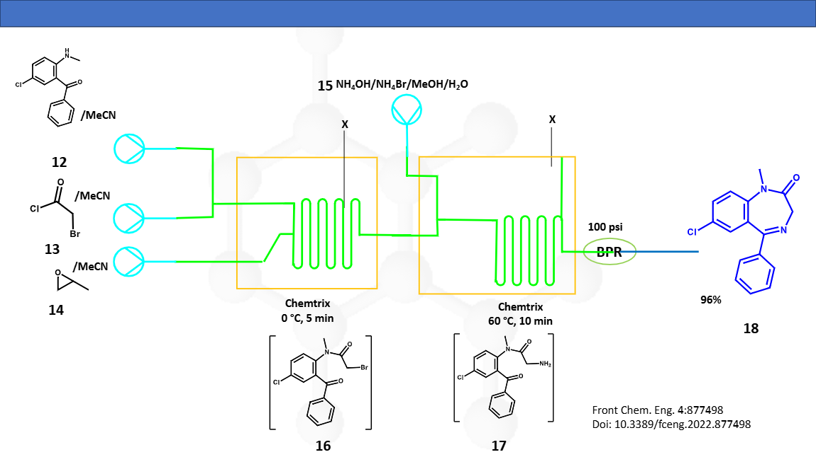
Síntesis del Diazepam por Flow Chemistry

Slide 24
Compuestos Líder
CRIBADO VIRTUAL

Slide 25
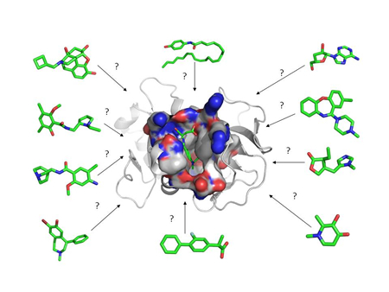
CRIBADO VIRTUAL
(Virtual Screening)
Docking o acoplamiento molecular simulado

Slide 26
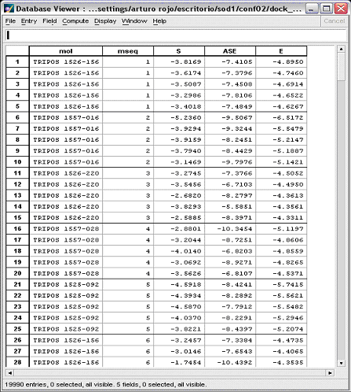
CRIBADO VIRTUAL
Top 100
(hits)
Pruebas
in vitro
Optimización
Punteros
optimizados
Punteros
(leads)

Slide 27
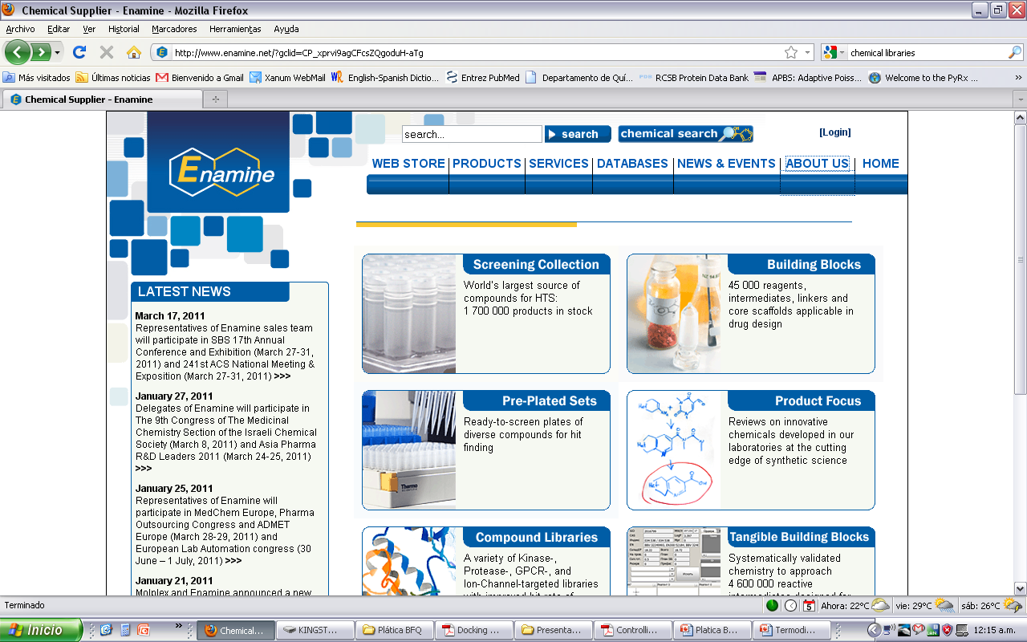
Bases de datos: Enamine

Slide 28
CRIBADO VIRTUAL
Inhibidores de timidilato quinasa
NH
N
N
HN
S
Compuesto líder
O
O
O
Optimización
O
N
N
N
S
O
H₂N
O
AGENTE ANTICANCERÍGENO

